Slide 1



《春天的故事》

Slide 3
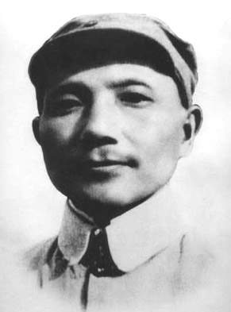
邓小平（1904～1997） 伟大的马克思主义者，无产阶级革命家、政治家、军事家、外交家，中国共产党、中国人民解放军、中华人民共和国的主要领导人之一，中国社会主义改革开放和现代化建设的总设计师，邓小平理论的创立者。

Slide 4
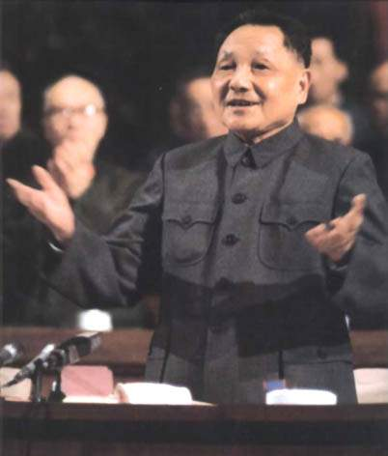
他从实际出发创造性地提出“一个中国，两种制度”的构想，按照这个构想，香港已于1997年回归中国，澳门也在1999年底回归中国。
提出改革开放，中国进入现代化建设。

Slide 5


Slide 6
3、邓小平爷爷植树

Slide 7
1985 年的植树节，是个令人难忘的日子。
?

Slide 8
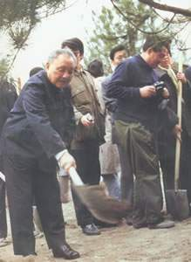

Slide 9

dèngyéye zhíshù chūnjié
邓爷爷 植树 春节
qīnyǒu jǐsùi niánlíng
亲友 几岁 年龄
yǐjīng xiūxi zhàntái
已经 休息 站台
xíngzǒu fú zāishù
行走 扶正 栽树

Slide 10

邓爷爷 植树 春节
亲友 几岁 年龄
已经 休息 站台
行走 扶正 栽树

Slide 11
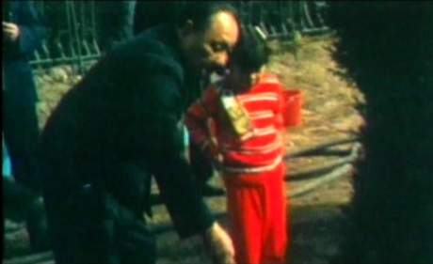
这天，万里无云，
春风拂面。在天坛公
园植树的人群里，81
岁高龄的邓小平爷爷
格外引人注目。只见他手握铁锹，兴致勃勃地挖着树坑，额头已经布满汗珠，仍不肯休息。

Slide 12
只见他手握铁锹，兴致勃勃地挖着树坑，额头已经布满汗珠，仍不肯休息。

Slide 13
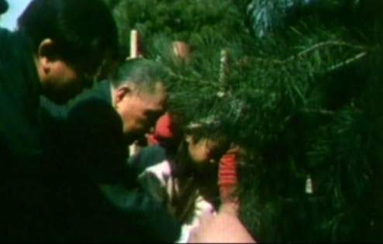
一个树坑挖好了，邓爷爷挑选了一棵茁壮的柏
树苗，小心地移入树坑，又挥锹填了几锹土。他站
到几步之外仔细看看，觉得不很直，连声说: “不行，不行!” 又走上前把树苗扶正。

Slide 14
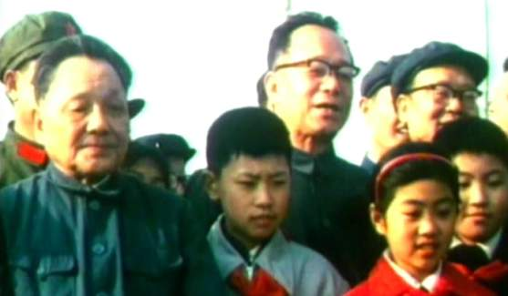
一棵绿油油的小柏树栽好了，就像战士一样笔
直地站在那里。邓爷爷的脸上露出了满意的笑容。
他好像在说: ___________________________。

Slide 15
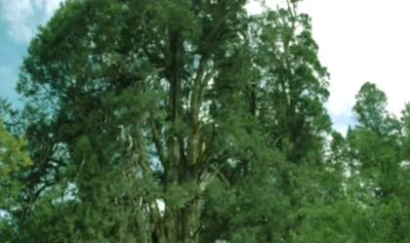
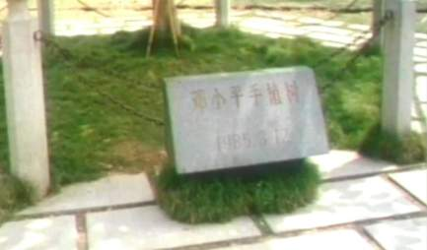
今天，邓小平爷爷亲手栽种的柏树已经长大了，“小平树” 成了天坛公园一处美丽的风景。

Slide 16
为什么“小平树” 成了天坛公园一处美丽的风景？

Slide 17
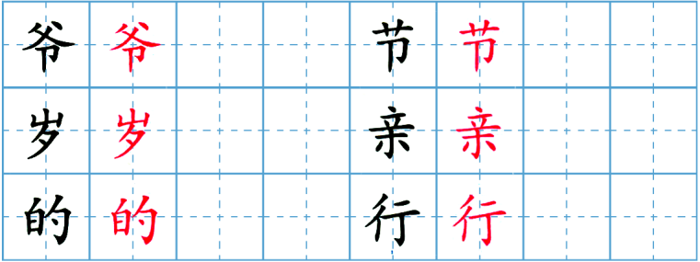

Slide 18
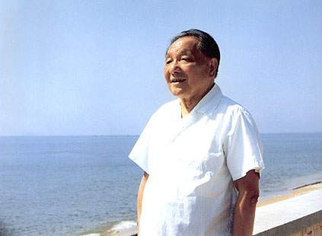
邓小平:植树造林，绿化祖国……要坚持20年，100年，1000年，要一代一代永远传下去。

Slide 19



植树节快到了，你有什么打算?
我准备 ······

Slide 20

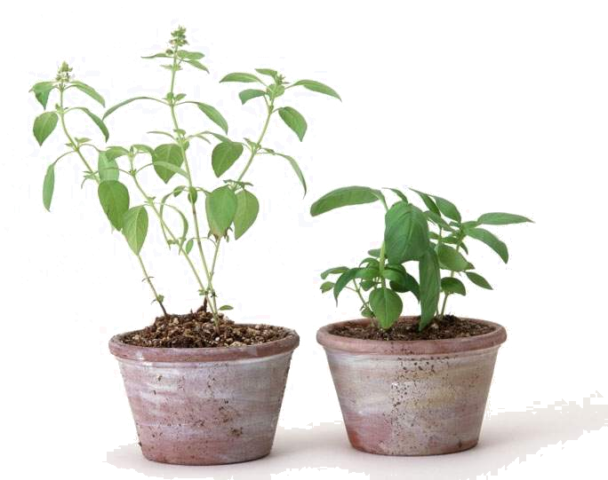
请你和爸爸妈妈一起种一棵小树或栽一盆花。

